Slide 1

Computación de Altas Prestaciones (HPC)
Programación Concurrente Matías Adagio
Programación concurrente Waldo A. Valiente
Notes:
Bienvenidos a la primera clase de Computación de Altas Prestaciones, en este formato 2020. Mi nombre es Waldo Valiente, se darán cuenta que no estudie locución ni mucho menos. Ciertamente no es lo mismo estar frente a la clase que a un micrófono. El método elegido de presentación para estos temas es así como lo ven, con diapositivas y con la explicación sobre cada una de ellas. Ya que el objetivo de las diapositivas es, tanto para el formato en clases como remoto, brindar la información necesaria para que puedan comprender mejor los textos a la hora de estudiarlos.

Slide 2
Agenda
Arquitecturas y estrategias de paralelismo
Paralelismo con recursos compartidos
Paralelismo con recursos distribuidos
Arquitectura distribuida y Cloud Computing
Trabajo Práctico
Notes:
La agenda para esta clase incluye estos. Los mismos se dividen para facilitar su descarga y para hacerla más llevadera. En esta primera parte se realizará un repaso sobre los distintos tipos de arquitecturas.

Slide 3
Tipos de Arquitecturas
No Configurables (1ra clase)
Configurables (2da clase)
Re Configurables (3ra clase)
Adaptables

Slide 4
Arquitectura no configurable

Slide 5
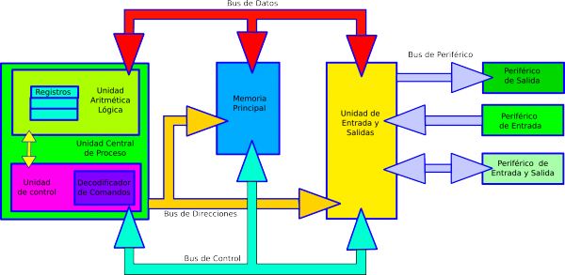
Modelo von neumann
Notes:
El gran matemático Von Neumann, al participar en el proyecto del computador ENIAC. Definió el modelo de computación actual. Donde los distintos programas ejecutan en la “Unidad Central de Proceso” desde una “Memoria Principal” y acceden a los dispositivos desde la “Unidad de Entrada y Salida”. Antes de esta definición, en las primeras versiones de ENIAC, al cambiar de programa, se perdían días en realizar las reconexiones de circuitos. En la biografía de Von Neumann, su hermano cuenta, que esta idea fue inspirada por la partitura “el arte de la fuga” de Sebastian Bach. En donde las notas no esta asignadas a un instrumento en concreto. Este tipo de arquitectura es “no configurable” ya que siempre se va a comportar de la misma forma.

Slide 6
Computación secuencial
VENTAJAS
Programación más sencilla.
DESVENTAJA
Secuencialidad de trabajo.
Desaprovechamiento de los recursos de la PC.

Slide 7


Arquitectura no Configurable
Notes:
En este ejemplo, sacado desde un meme, se puede apreciar como los programas secuenciales, no aprovechan todo los recursos de la arquitectura de las computadoras actuales.

Slide 8
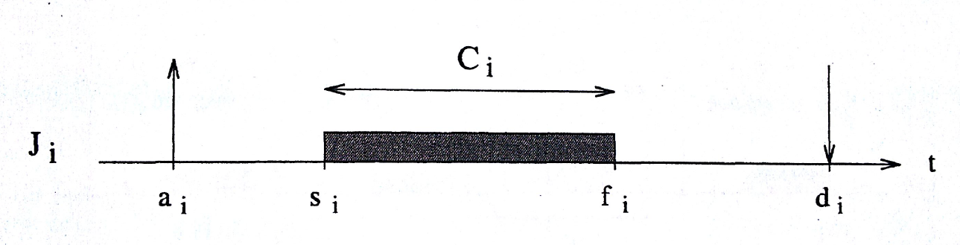
Necesidad de Paralelismo
Limitaciones físicas de la computación secuencial.
Mayor complejidad que requieren los programas.
Parámetros de una tarea
Notes:
Un concepto de Tiempo Real, consiste en que la tarea debe finalizar ante de cumplirse el di (delta T). En HPC nos centraremos en sistemas que por arquitectura no permiten –y por mucho- lograr cumplirlo.

Slide 9


Necesidad de Paralelismo
  Volumen de los datos
Complejidad del algoritmo
Por años la solución ,transparente al programador, fue aumentar los recursos de CPU, como ser la frecuencia del procesador o memoria cache
Notes:
Dos problemáticas y con una misma solución.

Slide 10
Ejemplo de limitación secuencial
T = ti x [ Pr(n) ] ^{O}
T = Tiempo total de ejecución del programa secuencial.
ti = Tiempo que ejecuta una instrucción promedio
Pr(n) = Número de operaciones realizadas por el programa
O = Complejidad
Notes:
Ejemplo es a modo ilustrativo. Se aprecia que aumentando la velocidad de computo no alcanza.

Slide 11
Ejemplo de limitación secuencial
  Tiempo de ejecución secuencial para Arduino One:
  T = ti x [ Pr(n) ] ^{O}
      ti ≈ 1/5,3 MIPS (Procesador Arduino One (16MHz)).
      Suponiendo un problema con 100 operaciones aritméticas:
      Para O = 1; (1/5.3M) x [ 100 ] 1 = 18 ms.
      Para O = 3; (1/5.3M) x [ 100 ] 3 = 0,18 s.
☺ ☺ ☺ ☺
☹ ☺ ☺ ☺
Notes:
O= 1 para programa muy sencillo. O=3 para un programa complejo.

Slide 12
Ejemplo de limitación secuencial
  Tiempo de ejecución secuencial para Qualcomm SM8350:
  T = ti x [ Pr(n) ] ^{O}
      ti ≈ 1/13000 MIPS (Samsung Galaxy S21 (2.9GHz)).
      Suponiendo un problema con 100 operaciones aritméticas:
      Para O = 1; (1/13G) x [ 100 ] 1 = 7,69-9 = 7,7 ns.
      Para O = 3; (1/13G) x [ 100 ] 3 = 7,69-5 = 770 ms.
☺ ☺ ☺ ☺
☺ ☺ ☺ ☺

Slide 13
Ejemplo de limitación secuencial
  Problemas de gran dimensión.
      Del ejemplo anterior pero ahora cuando aumenta: O = 10:
        Arduino One : (1/5.3M) x [ 100 ] 10 = 5870 milenios.
        Qualcomm SM8350: (1/13G) x [ 100 ] 10 = 243 años.
  ¿Velocidad de respuesta (Tiempo Real)?.
💀 💀 💀 💀
💀 💀 💀
Notes:
Para problemas de gran dimensión (o=10) con aumentar la velocidad de cómputo no alcanza.

Slide 14
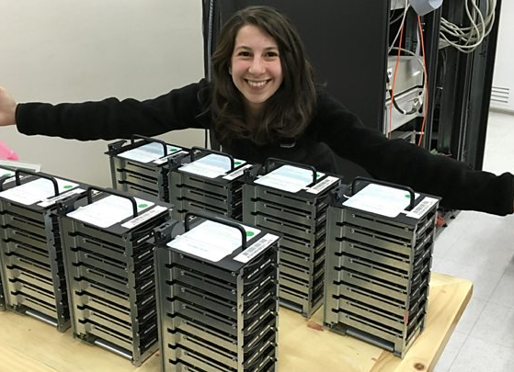
Necesidad de Paralelismo
  Ejemplo de procesamiento por Volumen de los Datos
Notes:
8 Telescopios.
4 noches de mediciones.
2 años procesar y validar la información.
(2019) Katie Bouman: con 5 petabytes necesarios parar componer la primera imagen del agujero negro (M87).
Equivale: 5.000.000.000.000.000 bytes

Slide 15
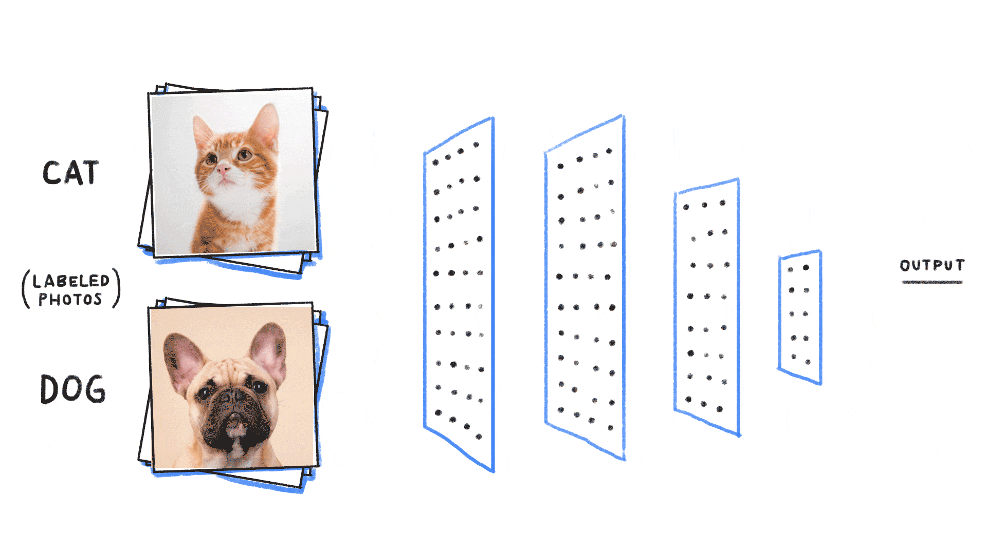
Necesidad de Paralelismo
  Ejemplo sobre Complejidad del Algoritmo

Slide 16
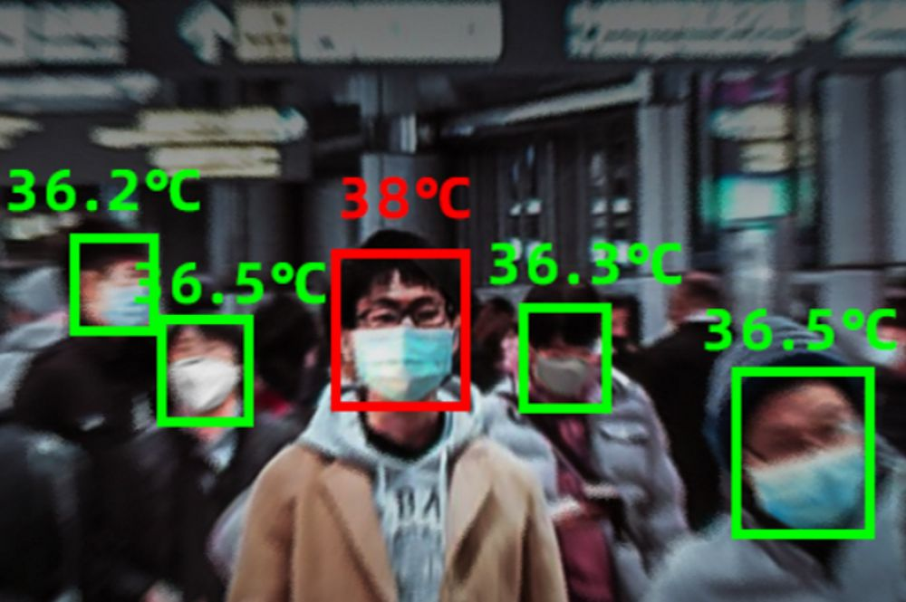
Necesidad de Paralelismo
  Ejemplo sobre Complejidad del Algoritmo y Volumen de Datos

Slide 17

Necesidad de Paralelismo

Slide 18

Paralelismo en monoprocesador
  Hace mucho… mucho tiempo que existe paralelismo a pesar de que físicamente el CPU tenga un solo “CORE” o “Unidad Funcional”.

Slide 19
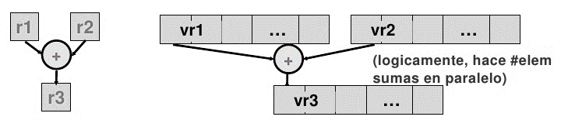
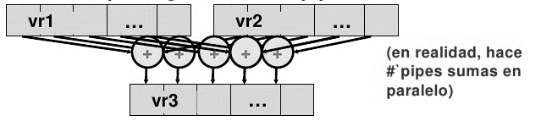
Paralelismo en monoprocesador
  Procesador Vectorial (70’)
Notes:
Repaso de arquitectura de computadoras, donde se demuestra que existe paralelismo de distinto índole.
Son procesadores que permitían el procesamiento y operaciones aritméticas sobre vectores. Limitado a la cantidad de registros o segmentaciones sobre los mismos.
Los pipes están asociados a las UF y suelen ser menos que la cantidad de elementos

Slide 20
Paralelismo en monoprocesador
  Procesador Escalar Segmentado (80’)
t
B
D
E
A
Instrucción 1
B
D
E
A
Instrucción 2
B
D
E
A
Instrucción 3
1 core de 4 seg. (Búsqueda, Decodificación, Ejecución y Almacenamiento)
Notes:
En este procesador, a medida que se va procesando la instrucción 3, las distintas etapas internas del procesador (Microinstrucciones) van procesando otras instrucciones. Cuando “Busca” la instrucción 3, también se esta “Decodificando” la instrucción 2 y “Ejecutando” la instrucción 1. Paralelismo a nivel intra-instrucción. Procesador con mayor cantidad de recursos, redundancia en registros, circuitos arieticos, etc.

Slide 21
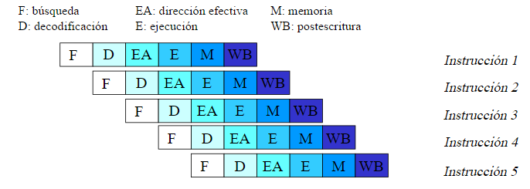
Paralelismo en monoprocesador
  Procesador Escalar Super segmentado (80’)
t
Notes:
Similar al anterior, pero con mayor cantidad de etapas intermedias.

Slide 22
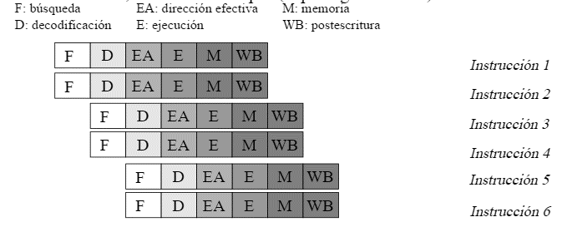
Paralelismo en monoprocesador
  Procesador Escalar Superescalar (90’)
t

Slide 23


Paralelismo en monoprocesador
  Técnicas multihilos (2000’)
Hyper Threading
Pentium 4
CORE
H
H
Stack
Stack
1 Hilo
Notes:
Hyperthreading es una técnica inventada por Intel®, disponible a partir del modelo Pentium 4. Permite tener dos stack para simular la ejecución de hilos concurrentemente. En Windows se ven como dos procesadores, pero lo único concurrente es el cambio de contexto entre hilos, el hilo ejecuta secuencialmente.
Expone dos contextos de ejecución por cada núcleo. El núcleo físico funciona como dos núcleos lógicos.
https://www.intel.com/content/www/us/en/gaming/resources/hyper-threading.html

Slide 24
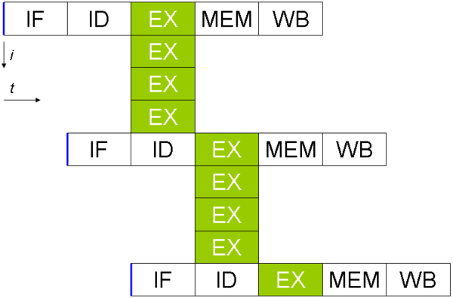
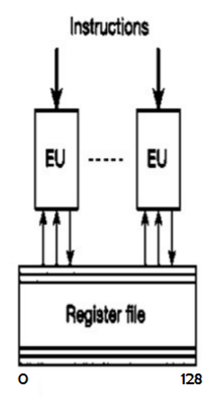
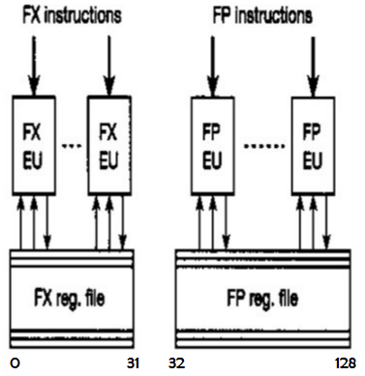
Paralelismo en monoprocesador
  Procesadores VLIW (2010’)
t
Notes:
Procesadores VLIW posee registros anchos (de 128 bits) que pueden subdividirse para que, al ejecutar, realice varias operaciones aritméticas simultáneamente (que corresponder a distintas instrucciones).
Varias operaciones que pueden ser ejecutadas en paralelo (ILP) se empaquetan en una instrucción larga, una por cada UF disponible.
La detección del paralelismo la hace el compilador (off-line).
Luego de la captación y decodificación de una instrucción, las operaciones contenidas son emitidas en paralelo.
UNICO PROCESADOR CON VARIAS UNIDADES FUNCIONALES (ALUS; MULTIPLICADORES; ADMINISTRACION DE BUS). CORRE POR CUENTA DEL COMPILADOR.
Ventajas
Hardware simple.
Puede incrementarse el número de unidades funcionales (UFs) sin agregar hardware de detección adicional.
Bajo consumo de potencia.
Los buenos compiladores pueden detectar paralelismo según un análisis global del programa completo, por lo tanto se elimina el problema de la ventana de ejecución.
Desventajas
Gran número de registros visibles, necesarios para mantener las UFs activas (operandos y resultados).
Gran capacidad de transporte entre las UFs y los registros, y entre los registros y la memoria.
Gran ancho de banda entre el cache de instrucciones y la unidad de captación, debido a las instrucciones largas.
Baja densidad de código, debido a las operaciones vacías.
Incompatibilidad binaria: si agrego UFs, el número de operaciones simultáneas se incrementa, aumenta el ancho de la instrucción, y por lo tanto el código binario anterior no se puede ejecutar en la nueva máquina.

Slide 25
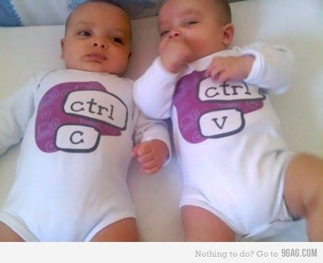
Paralelismo en multiprocesadores
  + es mejor…

Slide 26
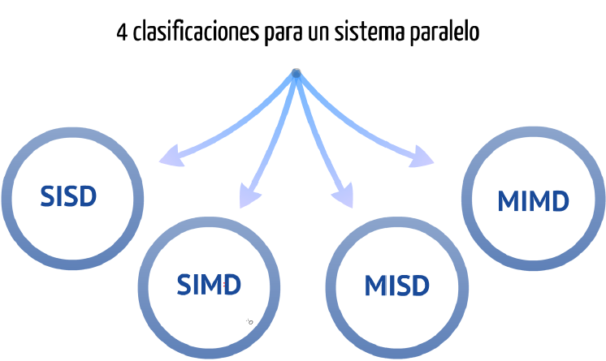
Taxonomía de flynn
Notes:
Forma de organizar datos e instrucciones en entornos de multiprocesadores.

Slide 27
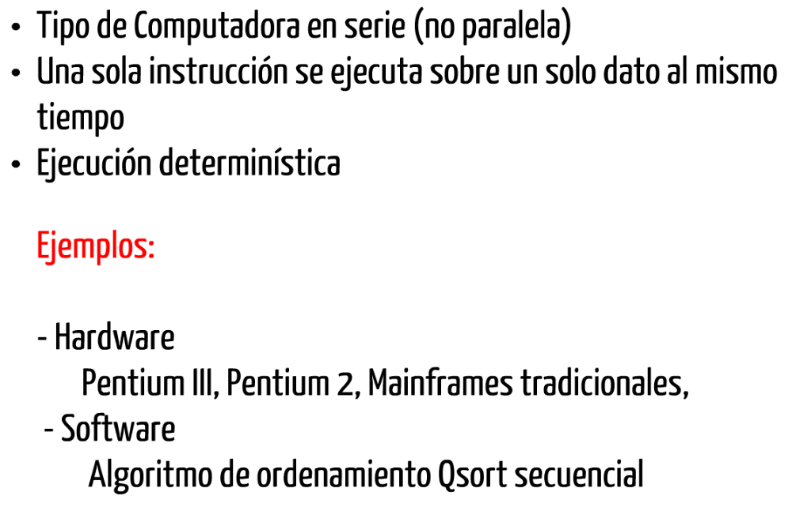
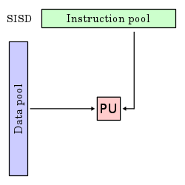
SISD (1 instrucción / 1 dato)
Notes:
Arquitecturas de proceso secuencial básico. Clásica arquitectura de Von Neumann

Slide 28
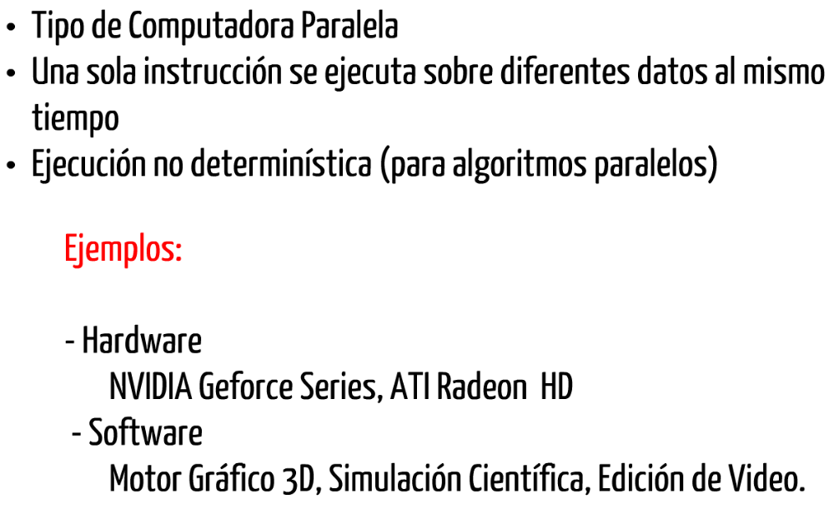
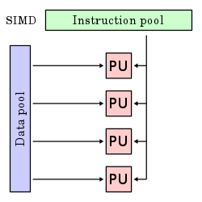
SIMD (1 instrucción / * datos)
Notes:
Las computadoras con arquitectura SIMD constan de Processing Elements idénticos, todos controlados por una única unidad de control por ende la ejecución es sincrónica ya que comparten CU.
Cada PE procesa datos distintos a las demás incluso pueden tener memoria local para un acceso exclusivo.
Cada PE puede estar comunicada a través de memoria compartida.

Slide 29
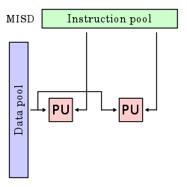
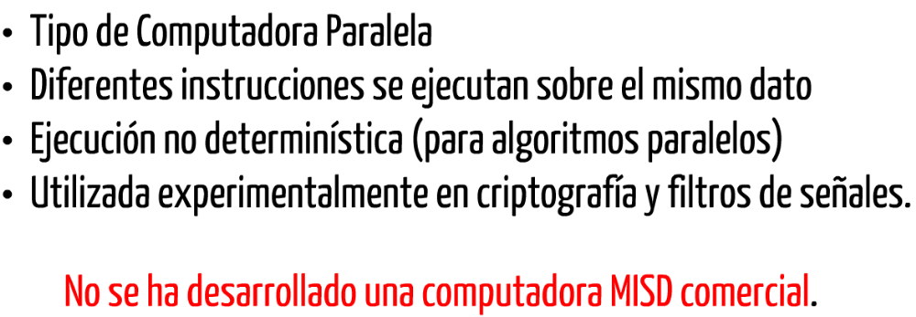
MISD (* Instrucciones / 1 dato)
Notes:
Caso hipotético de arquitectura. Las instrucciones se ejecutan a modo de pipeline, donde se van aplicando diferentes instrucciones secuenciales a un mismo dato.

Slide 30
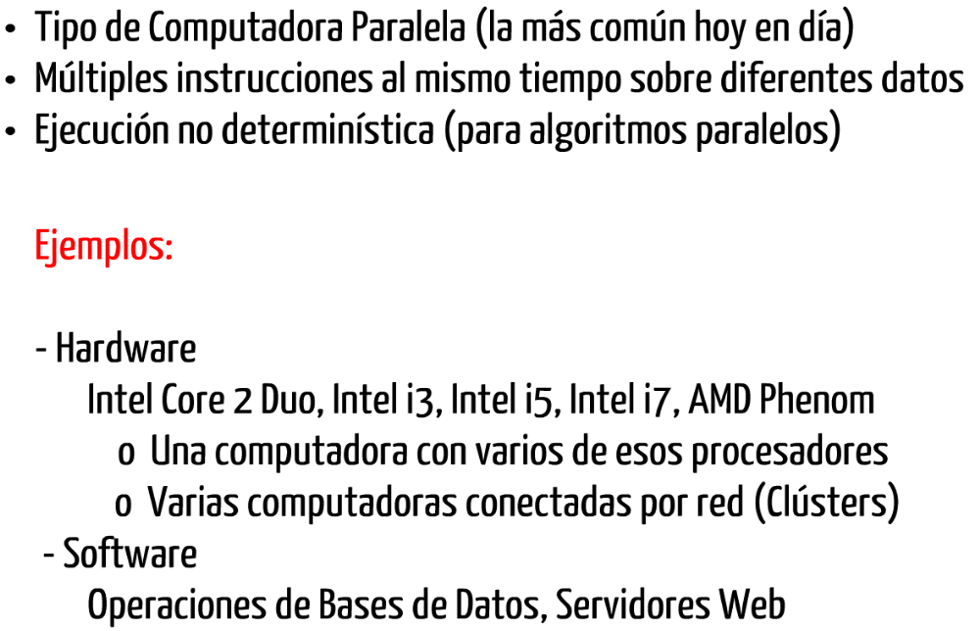
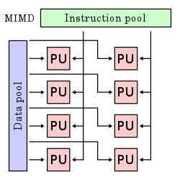
MIMD (* instrucciones / * datos)
Notes:
Tipo de arquitectura completamente paralela y la mas aceptada hoy en día.
Múltiples procesadores con su propia unidad de control que ejecuta su propia secuencia de instrucciones.
La forma en la que se conectan los procesadores a la memoria y entre si, permite clasificar en dos subclases:
Multiprocesadores y multicomputadoras.

Slide 31
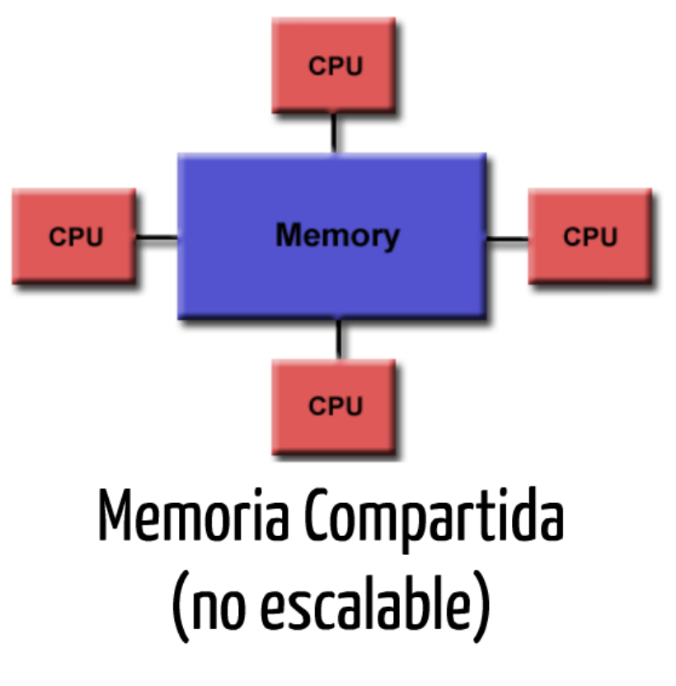
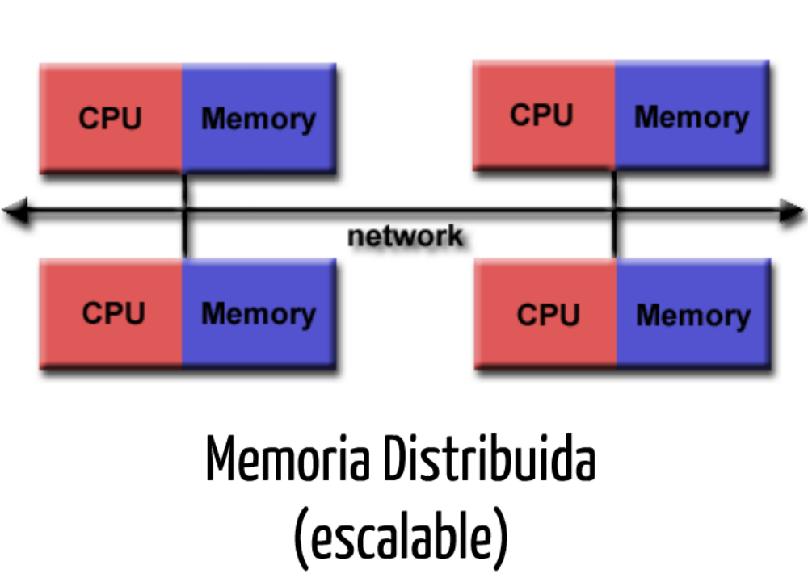
MIMD Paradigmas
Notes:
Multiprocesadores o computadores fuertemente acopladas, son maquinas con arquitectura MIMD donde todos los procesadores comparten una única memoria.
Espacio de direccionamiento común. Un espacio de memoria tiene el mismo contenido para cada CPU. Métodos de acceso sincronizado.
Memoria compartida UMA (Uniform Memory Access) todos los procesadores tienen igual tiempo de acceso a todas las posiciones de memoria.
Memoria compartida NUMA (Nonuniform Memory Access) el tiempo de acceso a la memoria depende de la posición a la que acceda. Memoria compartida pero físicamente distribuida.
COMA: La memoria local a cada procesador se convierte en memoria cache grande. Hardware mas complejo
Multicomputadoras: Contienen su propia CPU con su correspondiente unidad de memoria. Comunicación a través de una red de conexión. Múltiples SISD conectadas.

Slide 32
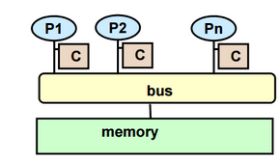
Mimd – memoria compartida
  (Se usan en thread / OpenMP)
Notes:
Cada Proceso/hilo (P) posee una parte de memoria (su contexto de ejecución), pero comparte con otros procesos/hilos la memoria.

Slide 33
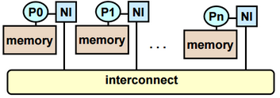
Mimd – memoria distribuida
  (Se usan en Ada / MPI )
Notes:
Cada proceso (P) posee su memoria, pero comparte un canal de comunicación que lo interconecta.

Slide 34
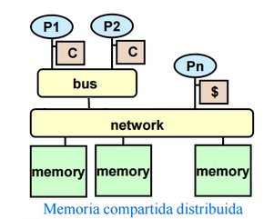
Mimd – memoria compartida distribuida
Notes:
Mezcla de los dos tipos de paradigma.

Slide 35
MIMD Hardware
i3
i5
i7
i9
CORE
CORE
CORE
CORE
CORE
CORE
CORE
H
H
H
H
H
H
H
H
H
H
CORE
CORE
H
H
H
H
CORE
CORE
CORE
CORE
CORE
CORE
CORE
H
H
H
H
H
H
H
H
H
H
Notes:
Diferentes formatos de procesadores Intel®,

Slide 36
MIMD Hardware 2017
CORE
CORE
CORE
CORE
CORE
CORE
CORE
CORE
H
H
H
H
H
H
H
H
H
H
H
H
H
H
H
H
CORE
CORE
CORE
CORE
CORE
CORE
CORE
CORE
H
H
H
H
H
H
H
H
H
H
H
H
H
H
H
H
CORE
CORE
CORE
CORE
H
H
H
H
H
H
H
H
CORE
CORE
CORE
CORE
H
H
H
H
H
H
H
H
CORE
CORE
CORE
CORE
H
H
H
H
H
H
H
H
CORE
CORE
CORE
CORE
H
H
H
H
H
H
H
H
INTEL i9
AMD Ryzen
Notes:
Diferencia de arquitectura entre Intel® (caro) y AMD® (barato).

Slide 37
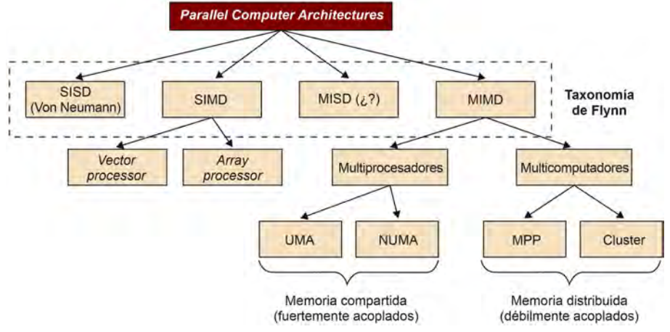
Taxonomía de Flynn
(tenenbaum)
Notes:
Todo lo visto hasta aquí, resumido en un cuadro de Tanenbaum.

Slide 38

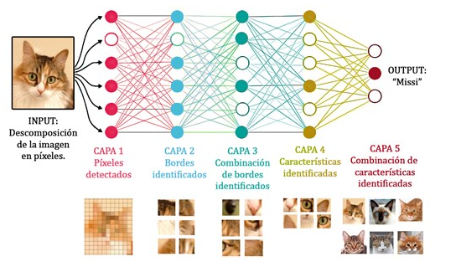
Paradigmas de la computación paralela
  Divide y vencerás
Volumen de los datos
Complejidad del algoritmo

Slide 39
Paradigmas de Computación Paralela
  División de datos
Programa
Secuencial
Programa
Paralelo
Ejecución en el tiempo
Notes:
Muestra que al procesar datos concurrentemente se acorta los tiempos de ejecución.

Slide 40
Paradigmas de Computación Paralela
  División de tareas
Programa
Secuencial
Programa
Paralelo
Ejecución en el tiempo
Notes:
La paralelización de funciones no dependientes también puede ayudar a mejorar los tiempos de ejecución.

Slide 41
Medidas de prestaciones en Algoritmos Paralelos
Las técnicas de HPC buscan reducir los tiempos de ejecución, el tiempo como medida, no alcanza. Dos algoritmos pueden ejecutar en el mismo tiempo, pero uno de ellos usa menos procesadores.
Speed Up
Eficiencia
Coste
Función Overhead
Notes:
SpeedUp: Idealmente el tiempo en paralelo debe ser mayor (p veces mas, siendo p el numero de procesadores) al tiempo secuencial.
Eficiencia: Una eficiencia cercana a 1 indica que se están aprovechando los p procesadores de manera eficiente. (Valores entre 0 y 1).
En algunos casos supera ampliamente el valor de 1, esto puede deberse a speedup superlineales.
El speedup superlineal se produce por diferentes motivos, entre los destacados:
Algoritmo secuencial muy malo
Procesadores con memorias cache o accesos a memorias muy rápidos. Cada procesador trabaja mucho menos de forma paralela que secuencial.
Coste: En un algoritmo optimo coincidirá con el tiempo secuencial pero generalmente es mayor.
Función Overhead: Cuanto mayor es el orden de la función, peor es el comportamiento del algoritmo paralelo.

Slide 42
Medidas de prestaciones en Algoritmos Paralelos
Speed Up:
Referencia a la ganancia de velocidad que se consigue con un algoritmo paralelo al resolver el mismo problema con un algoritmo secuencial.
Speed Up = Tiempo Secuencial / Tiempo Paralelo

Slide 43
Medidas de prestaciones en Algoritmos Paralelos
Eficiencia:
La eficiencia normaliza el valor del Speed Up, al dividirlo por la cantidad de procesadores que se utilizaron para alcanzar la ganancia en velocidad. Dando la idea de la porción de tiempo que los procesadores se dedican al trabajo útil.
Eficiencia = Speed Up / Número Procesadores
Notes:
Busca dividir la carga entre el numero de procesadores y evaluar el rendimiento.

Slide 44
Medidas de prestaciones en Algoritmos Paralelos
Coste:
El coste de un algoritmo paralelo representa el tiempo realizado por todo el sistema en la resolución del problema.
Coste = Número Procesadores ∗ Tiempo Algoritmo Paralelo

Slide 45
Medidas de prestaciones en Algoritmos Paralelos
Función Overhead:
Es la diferencia entre el Coste y el tiempo secuencial. Mientras mayor es la función overhead, peor es el comportamiento del algoritmo paralelo.
Overhead = Coste – Tiempo Secuencial

Slide 46

Cómputo de Altas Prestaciones (HPC)
  H.P.C.
Notes:
HPC es la punta del isber de distintas técnicas de paralelismo

